Slide 1
第十章 死锁
山东大学计算机科学与技术学院

Slide 2
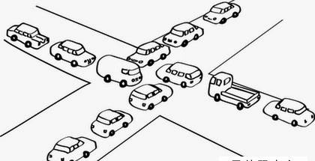
本章目录
10-1 死锁的概念
10-2 死锁的检测与恢复
10-3 死锁的避免
10-4 死锁的预防

Slide 3
10-1 死锁的概念
死锁实例
系统资源的使用步骤
资源分配图
资源分配图实例
资源分配图的化简
死锁的定义
死锁的特征
OS解决死锁问题的一般方法
死锁实例说明

Slide 4
死锁实例
两个进程：P1和P2并发执行
P1、P2执行第二个wait时，死锁
死锁的情景
申请资源，得不到，阻塞
永久阻塞
死锁和使用资源有关
Semaphore Q = 1， S = 1;
P₁
wait(Q);
wait(S);
...
signal(Q);
signal(S);
...
P₂
wait(S);
wait(Q);
...
signal(Q);
signal(S);
...

Slide 5
系统资源的使用步骤
申请资源
分配资源
使用资源
释放
回收
进程：open()
操作系统：返回文件标识符
进程：read()/write()
进程：close()
操作系统：回收文件标识符

Slide 6
进程与资源的关系描述
资源分配图，数学建模，研究死锁问题，[Holt,1972]
点集，包含两类点
圆圈，表示进程：{P₁, P₂, …, P_{n}}
方框，表示资源和资源个数：{R₁, R₂, …, R_{m}}
边集
请求边：P_{i} → R_{j}
分配边：R_{j} → P_{i}
P
P_{i}
R_{j}
P_{i}
R_{j}

Slide 7
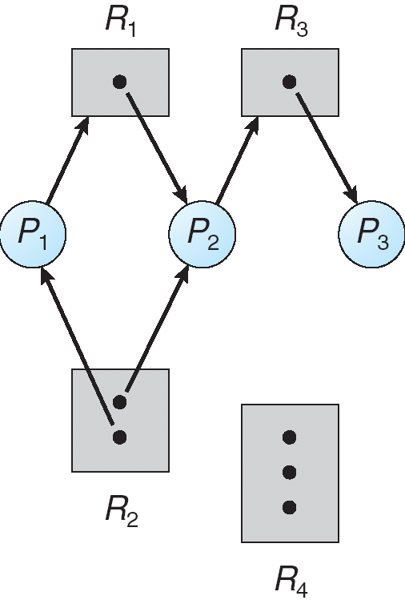
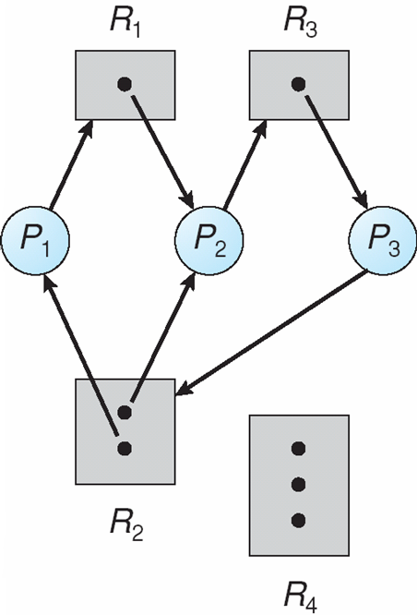
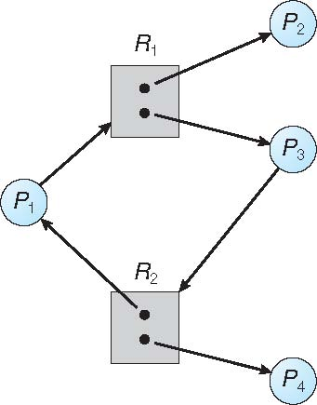
资源分配图实例
死锁与环路

Slide 8
资源分配图的化简
若某进程的所有请求，都可以得到满足，则
删除所有请求边，释放所有该进程占有的资源
重复上述步骤
所有进程都执行结束，无死锁进程
剩下的进程，即为死锁进程
存在死锁进程《==》存在环路
死锁建模
deadlock modeling

Slide 9
死锁的定义
定义
某进程集合中的所有进程是单线程的，所有进程都阻塞了
每个进程都在等待集合中的其他进程才能引发的事件
进程集合进程都处于某个环路中
以上的事件指释放资源等
死锁的后果
死锁进程占用的资源闲置，不能被利用；进程不能执行

Slide 10
死锁的特征(Deadlock Characterization)
互斥：互斥使用资源
保持等待：保持已占用的资源，等待获得申请的资源
非抢占：不能抢占其他进程的资源
循环等待：形成一条或多条进程间等待的环路
也是充分条件
特征 = 必要条件

Slide 11
OS解决死锁问题的一般方法
允许系统进入死锁状态，然后恢复
经常性地检测
保证系统永远不进入死锁状态
死锁的预防，死锁的避免
不考虑死锁问题
鸵鸟政策，就当死锁从来不会发生；一旦发生，人来解决
目前大多数操作系统采用的策略

Slide 12
死锁的进一步说明
P₁
...
wait(Q);
wait(S);
...
signal(Q);
signal(S);
P₂
...
wait(S);
wait(Q);
...
signal(Q);
signal(S);
S
P1
P2
Q
进程P2
不安全区域
死锁点
释放资源的时间
进程的推进应受到限制
Rel(Q)
Req(S)
Req(Q)
Req(S)
进程P1
Req(Q)
Req(S)
Rel(Q)
Rel(S)

Slide 13

10-2 死锁的检测和恢复
死锁检测与恢复的思路
依据资源分配图检测死锁
检测死锁的数据结构
死锁检测算法
死锁检测的实例
死锁检测与恢复应考虑的问题

Slide 14
死锁检测与恢复的思路
允许系统出现死锁
检测算法能发现死锁
死锁《==》资源分配图中已经形成环路
何时检测？
从死锁中恢复
怎样处理死锁状态中的进程和资源

Slide 15
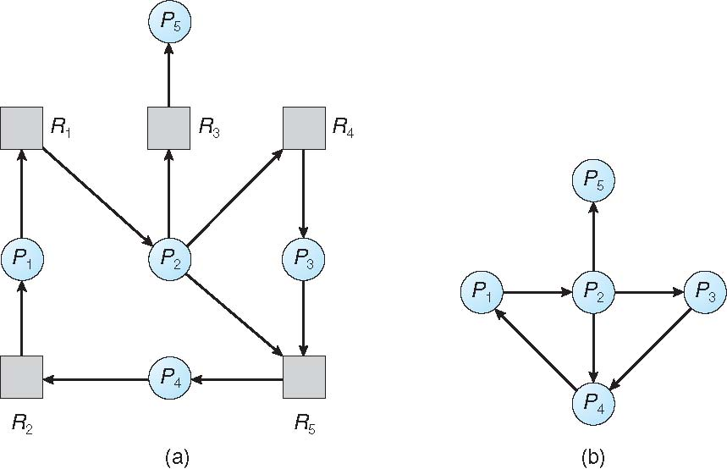
依据资源分配图检测死锁
Resource-Allocation Graph
Corresponding wait-for graph
死锁定理：死锁<==>资源分配图不可完全化简，即化简后仍存在回路

Slide 16
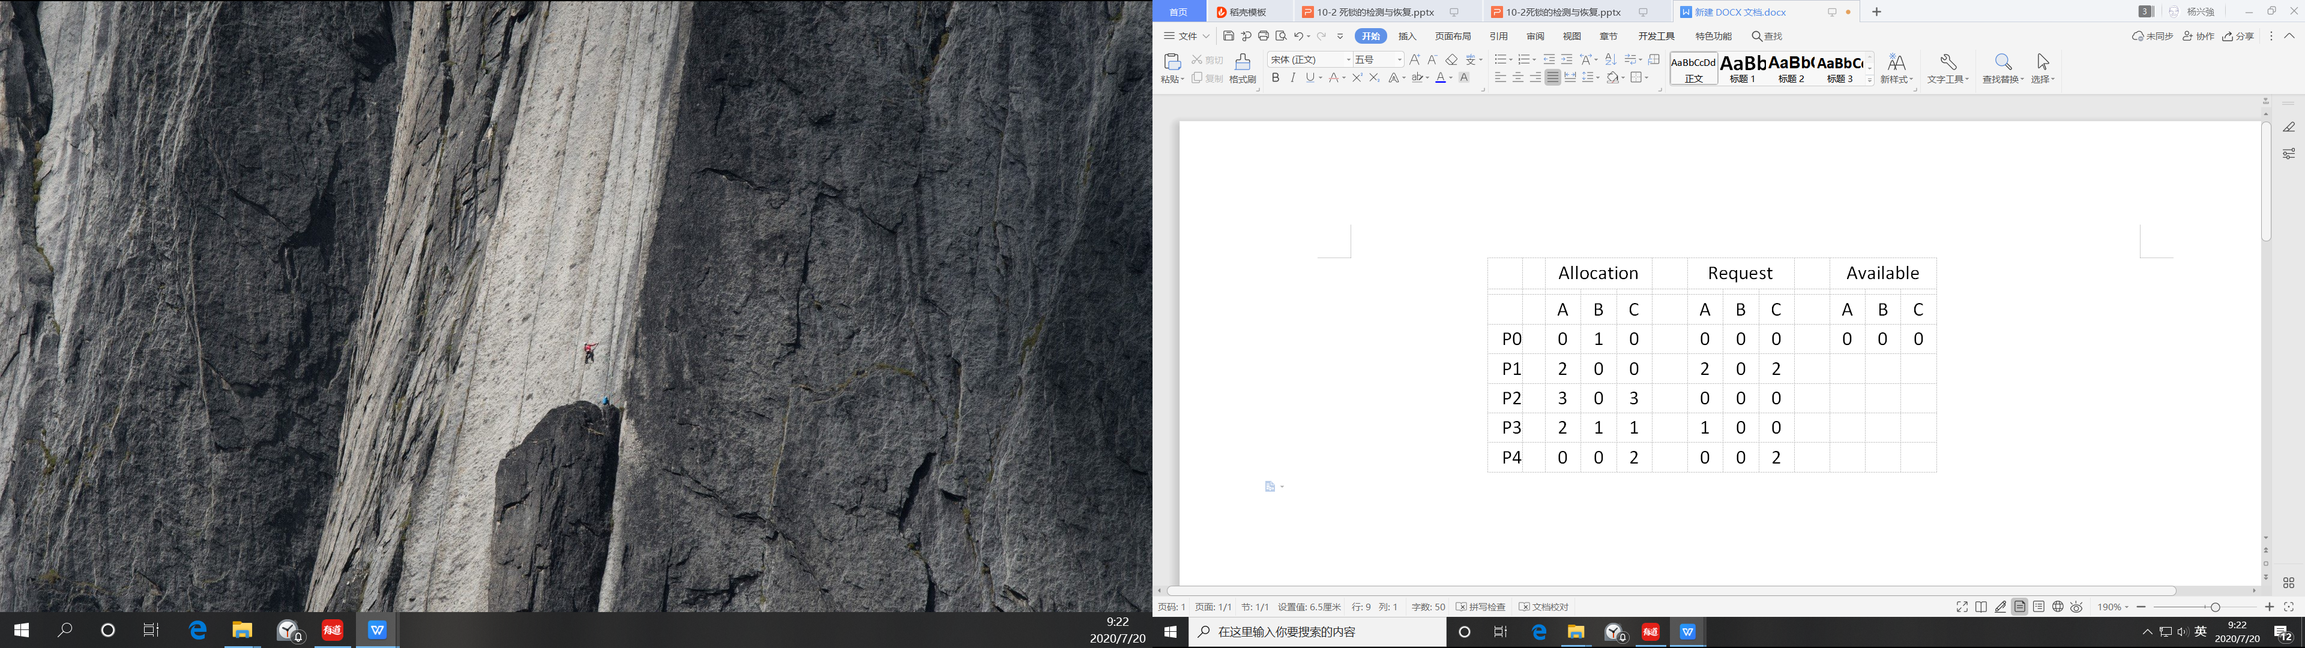
检测死锁的数据结构
Available
长度为 n 的向量，可用资源数
Allocation
nxm 矩阵，各进程已得资源数
Request
nxm 矩阵，各进程当前请求的资源数
Request[i][j] = k, 说明进程Pi正请求资源Rj

Slide 17
死锁检测算法
1. 设 Work and Finish 分别是长度为m 和 n的向量，初始化为
(a) Work = Available;
(b) 所有i，若Allocation_{i} ≠ 0, 则Finish[i]= false，否则 Finish[i]=true
2. 找一个进程 i ，满足: (a) Finish[i] == false; (b) Request_{i} ≤ Work；若不存在这样的 i ，转 4
3. 进程结束：Work = Work+Allocation_{i}；Finish[i] = true；转 2
4. 若存在i，使 Finish[i] == false, 则系统处于死锁状态

Slide 18
死锁检测的实例
5 个进程： P0 ，...，P4
3 类资源：A (7 个), B (2 个), and C (6 个)
当前时刻
所有进程可执行结束
若P2请求资源C
死锁 Finish[i] = true for all i

Slide 19
死锁检测与恢复应考虑的问题
何时检测
多长时间检测一次死锁
死锁发生的频率
死锁恢复
进程退回
撤销全部死锁进程
一次撤销一个，贪心算法

Slide 20
10-3 死锁的避免
死锁产生的过程
安全状态
安全状态与死锁的关系
银行家贷款安全的例子
检测系统安全性的数据结构
安全性算法
银行家算法
银行家算法实例

Slide 21
死锁产生的过程
P₁
...
wait(Q);
wait(S);
...
signal(Q);
signal(S);
P₂
...
wait(S);
wait(Q);
...
signal(Q);
signal(S);
进程P2
Rel(Q)
Rel(S)
A
D
Req(Q)
Y
X
Z
W
Req(S)
B
C
U
进程P1
不安全区域
死锁点
释放资源的时间
进程的推进应受到限制
V
O
Req(Q)
Req(S)
Rel(Q)
Rel(S)
不安全区，死锁就在眼前
==>安全状态

Slide 22
安全状态
安全的基本含义：系统不是一定死锁，仍有活路
安全状态(safe state)
假设：进程获得所需全部资源后，结束并释放所有资源
存在进程序列：P1, P2, …, Pn，所有进程可依次执行结束
不安全状态
不安全状态 不是 死锁
假设进程结束后，才会释放所有资源，则不安全状态 = 死锁

Slide 23
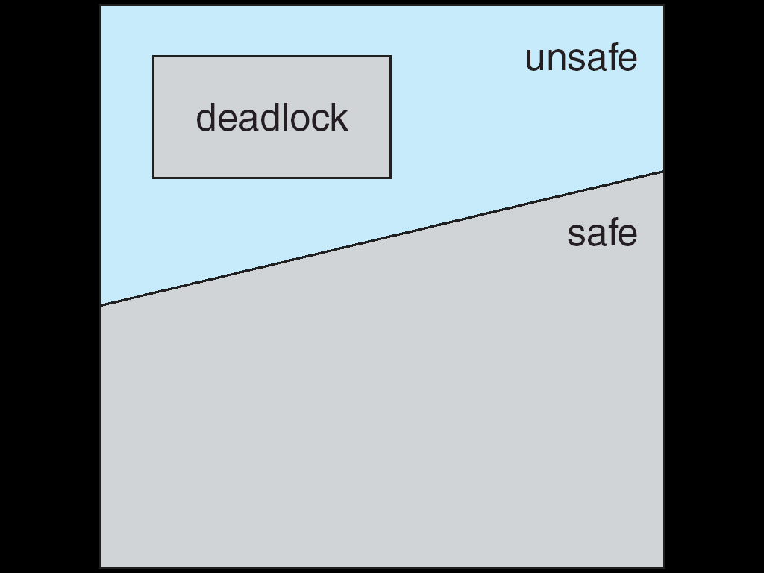
安全、不安全与死锁的关系
结论：
如果处于安全状态，系统当前没有死锁；
不安全状态，不一定死锁，但很可能会死锁
死锁的避免的思路：保证系统永远运行在安全状态

Slide 24
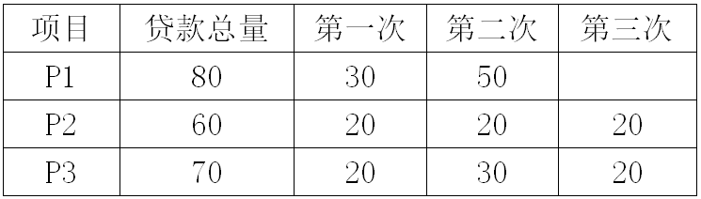
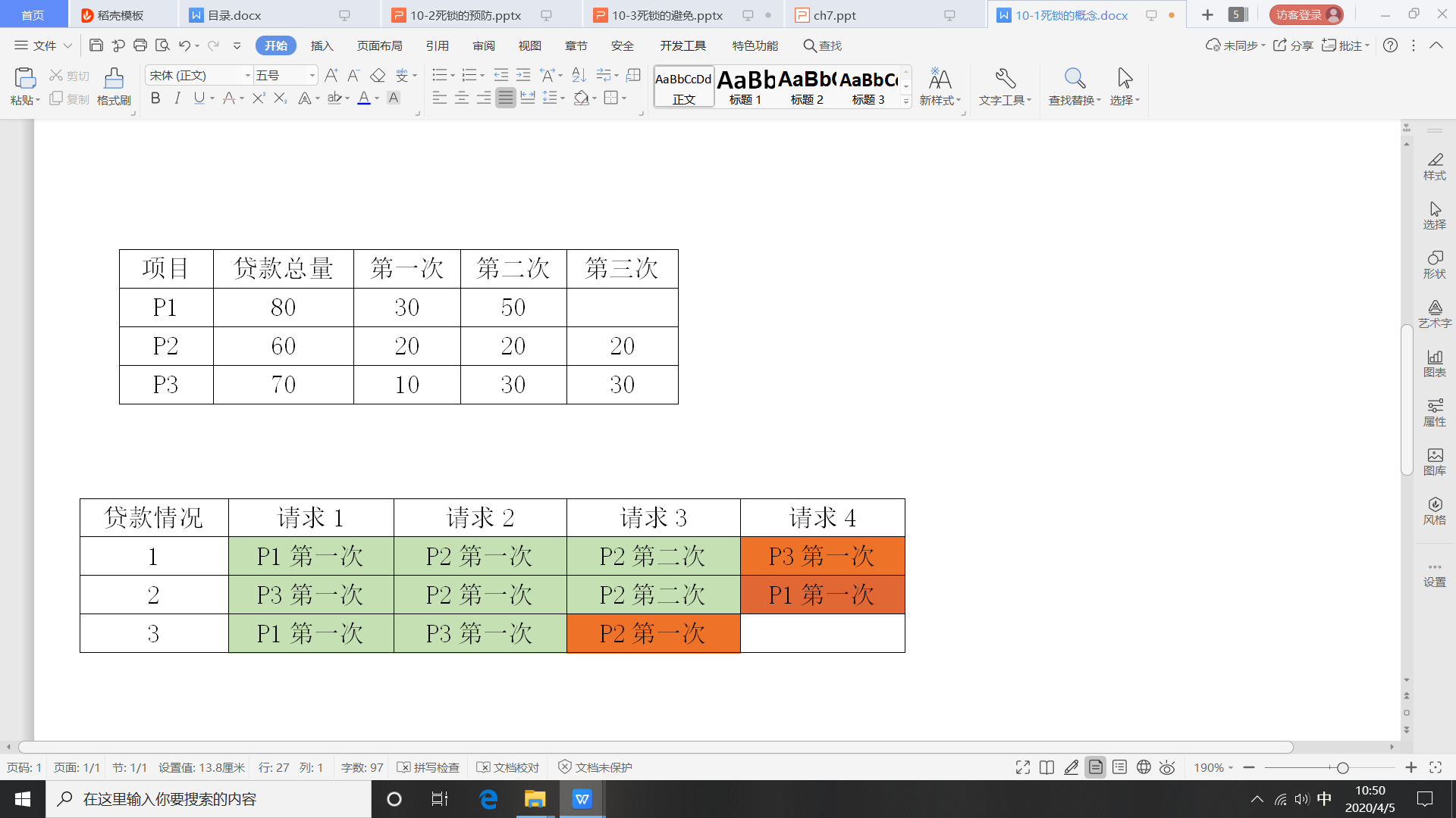





银行家贷款安全的实例
银行家，100万
三个项目，如右图
贷款总量
每批次贷款数量
贷款实例
绿色：允许
红色：拒绝

Slide 25
安全性算法的数据结构
Available：长度为 n 的向量，可用资源数
Allocation：n x m 矩阵，各进程已分得资源数
Max:n x m 矩阵，各进程总共需要的资源数量
Need
n x m 矩阵，各进程将来尚需的资源数
Need[i][j] = k, 说明进程Pi尚需资源Rj共k个
关系：Need[i,j] = Max[i,j]– Allocation[i,j]

Slide 26
安全性算法
1. 设 Work 和 Finish 分别是长度为m 和 n的向量，初始化为
(a) Work = Available
(b) 所有i，若Request_{i} ≠ 0, 则Finish[i]= False，否则 Finish[i]=true
2. 找一个进程 i ，满足: (a) Finish[i] = false; (b) Need_{i} ≤ Work
若不存在这样的 i ，转第4步
3. 进程结束：Work = Work + Allocation_{i}；Finish[i] = true；转第2步
4. 若存在i，Finish[i] == false, 1 ≤ i ≤ n，则系统处于不安全状态

Slide 27
银行家算法
（1）若Request_{i} ≤ Need_{i} 则转（2）；否则报错
（2）若Request_{i} ≤ Available, go to step 3. 否则P_{i} 等待
（3）试着分配给Pi所需的资源，并修改状态如下：
（4）执行安全性算法
若安全，则真分配
否则，拒绝！并恢复原状态
Available = Available – Request_{i};
Allocation_{i} = Allocation_{i} + Request_{i};
Need_{i} = Need_{i} – Request_{i};

Slide 28

判断当前状态的安全性：实例
T0时刻，系统资源分配情况如下
Need = Max - Allocation
存在进程的完成序列：P1,P3,P4,P2,P0。不唯一，安全！

Slide 29
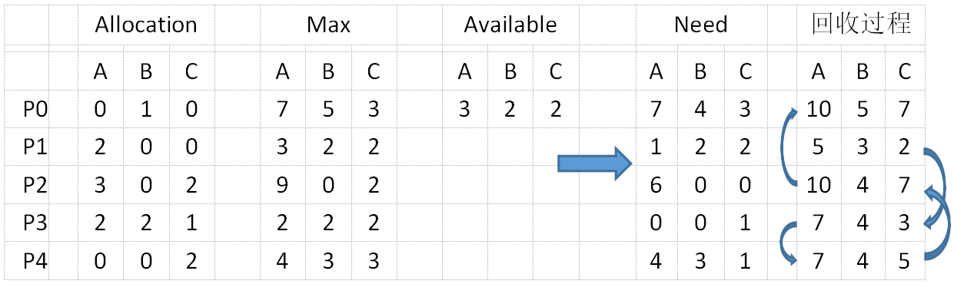
当前状态下，P₁ 请求 (1,0,2)
P1的请求 <= Need1 且 <= Available
存在进程的完成序列：P1,P3,P4,P2,P0.==》安全==》分配

Slide 30
10-4 死锁的预防
预防死锁的思路
破坏互斥条件
破坏保持请求条件
破坏非抢占条件
破坏环路等待条件

Slide 31
预防死锁的思路
限制进程，不限制操作系统
死锁的四个必要条件(死锁的特征)
互斥
保持等待
非抢占
循环等待
破坏任一个，就不会发生死锁
申请资源
分配资源
使用资源
释放
回收

Slide 32
破坏互斥条件
资源共享的方式
互斥使用，例：打印机
并发使用，例：硬盘，CPU
互斥条件一般不能破坏
互斥是由资源的使用方式决定的，难以违背
虚拟设备
互斥使用==》并发使用

Slide 33
破坏保持请求条件
方法一：一次性申请需要的所有资源
即使不用，也占着
方法二：申请新的资源之前，释放已占用的资源
例：已使用A，再申请B，则先释放A，再申请B
产生饥饿的概率增加
每次申请资源的难度增加

Slide 34
破坏非抢占条件
若进程资源请求不成功，则收回其占有的所有资源
立即收回，也算是一种抢占；也可看作是破坏“保持请求条件”
温和的改进
抢占因等待资源而阻塞的进程的资源
一般适用于资源很容易被抢占、进程很容易恢复的情况
如：内存，可以；打印机，否

Slide 35
破坏环路等待条件
所有资源排序、编号
进程只能按序号递增的顺序申请资源
例：资源序号，R1，R2
若进程先用R2，后用R1，则申请R1，申请R2，使用R2，使用R1
用反证法证明
假设存在死锁，则存在一条无尽头的等待链
然而，资源序号是有序且有限的，等待链不可能无限下去

